Slide 1
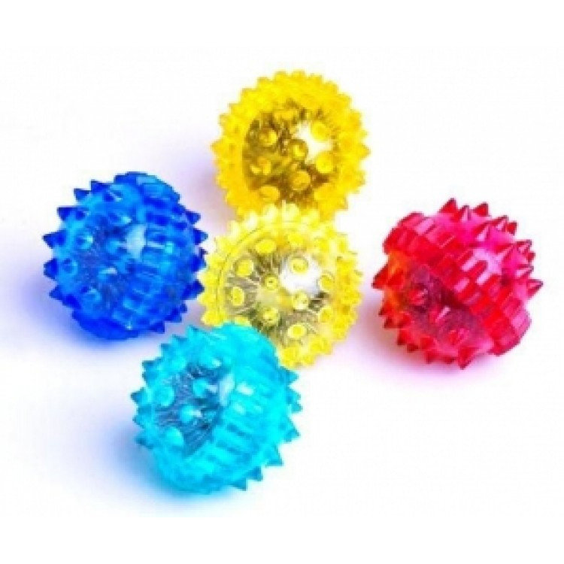
ИСПОЛЬЗОВАНИЕ
СУ-ДЖОК ТЕРАПИИ В КОРРЕКЦИОННОЙ РАБОТЕ С ДЕТЬМИ С ТНР
МДОУ
«Ирдоматский детский сад»
Авторы:
учитель-логопед – Захарова Л.В.,
воспитатель – Яковлева О.Н.,
старший воспитатель – Соколова А.М.
2022 г.

Slide 2
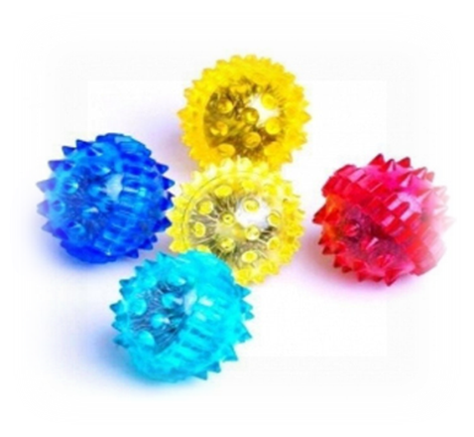
“Ум ребенка находится на кончиках его пальцев”.
В.А.Сухомлинский
Хорошо развитая речь – важнейшее условие всестороннего полноценного развития детей. Чем богаче и правильнее у ребенка речь, тем легче ему высказывать свои мысли, тем шире его возможности в познании окружающей действительности, содержательнее и полноценнее отношения со сверстниками и взрослыми, тем активнее осуществляется его психическое развитие.
Но в последнее время наблюдается рост числа детей, имеющих нарушения общей, мелкой моторики и речевого развития. Поэтому так важно заботиться о формировании речи детей, о ее чистоте и правильности.
В настоящее время появилась возможность использования в коррекционно-педагогической
работе с детьми дошкольного возраста
нетрадиционного Су-Джок метода.

Slide 3
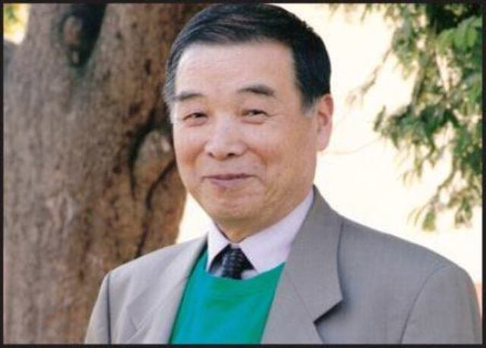
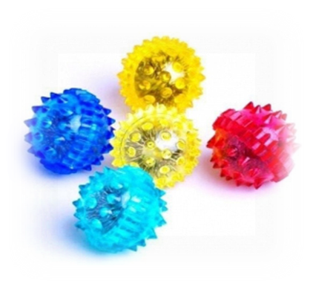
Су-джок терапия – это одно из направлений восточной медицины, разработанное южно-корейским профессором Пак Чже Ву. В переводе с корейского «Су» – кисть, «Джок» – стопа
На кистях и стопах в строгом порядке располагаются биологически активные точки, соответствующие всем органам и участкам тела. Соответственно, воздействуя на эти точки, можно влиять на определенный орган человека

Slide 4
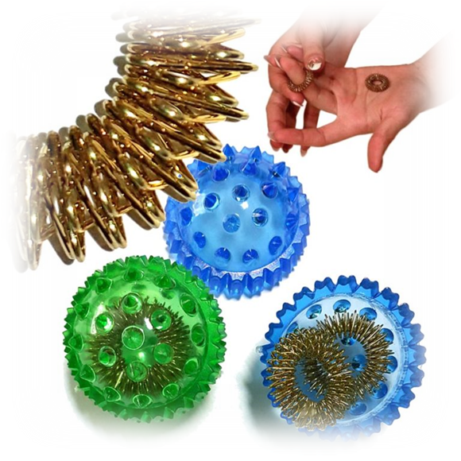

Для использования данной здоровьесберегающей технологии нам потребовались суд-джок шарики и кольца.
Это массажёры типа «каштан». Внутри таких шариков – «каштанов» находятся два специальных кольца, сделанных из металлической проволоки так, что можно их легко растягивать, свободно проходить ими по пальцу вниз и вверх, создавая приятное покалывание.

Slide 5

Неоспоримые достоинства Су-Джок терапии:
Высокая эффективность – при правильном применении наступает выраженный эффект.
Абсолютная безопасность – неправильное применение никогда не наносит вред – оно просто неэффективно.
Универсальность – Су-Джок терапию могут использовать и педагоги в своей работе, и родители в домашних условиях.
Простота применения – для получения результата необходимо проводить стимуляцию биологически активных точек.
Доступность - шарики свободно продаются в аптеках и не требуют больших затрат.

Slide 6
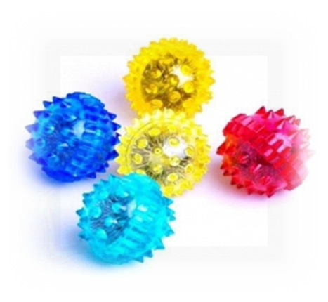
Актуальность
Для детей с речевыми нарушениями характерна быстрая утомляемость и потеря интереса к обучению.
А использование массажера Су-джок вызывает интерес и помогает решить эту проблему. Так же детям нравится массировать пальцы и ладошки, что оказывает благотворное влияние на мелкую моторику пальцев рук, тем самым, способствуя развитию речи.
Поэтому в нашей коррекционно-педагогической деятельности особое место занимает специальная техника – Су-Джок терапия.
Нами была поставлена цель и определены задачи.
Цель: стимуляция высокоактивных точек на кистях рук для успешного освоения коррекционно-образовательных задач детьми с ТНР

Slide 7
Задачи Су-джок терапии:
1.Стимулировать речевые области в коре головного мозга.
2.Способствовать развитию познавательной, эмоционально-волевой сфер ребенка.
3. Развивать память, внимание, совершенствовать навыки пространственно-временной ориентировки.
4. Повышать физическую и умственную работоспособность детей.
5.Развивать мелкую моторику рук.
6.Обогащать и активизировать словарь родного языка.
7.Формировать лексико-грамматические категории языка.
8.Автоматизировать корригируемые звуки.

Slide 8


Использование Су-Джок терапии в коррекционной работе с детьми учителем-логопедом и воспитателем
Развитие фонематического слуха,
развития навыков звукового анализа и синтеза
Совершенствование лексико-
грамматических категорий, обогащение
словаря
Развитие
цветовосприятия
Развитие мелкой моторики
ЛОГОПЕД
ВОСПИТАТЕЛЬ
Совершенствование навыков
пространственно- временной ориентировки
Развитие
психических процессов

Slide 9
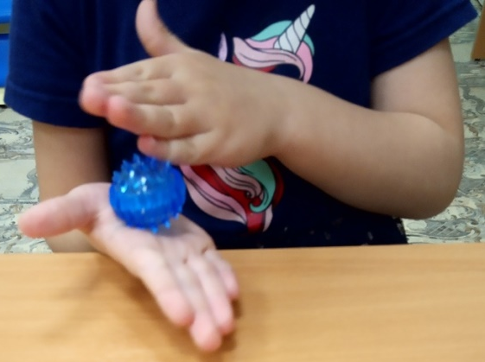
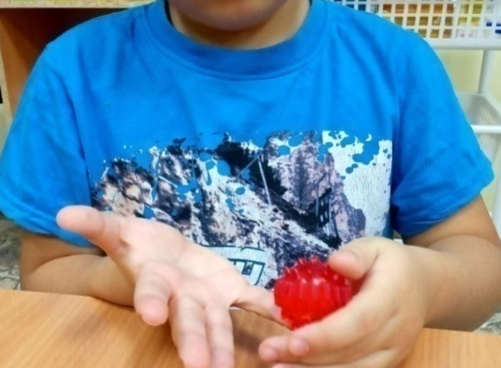
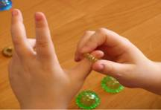
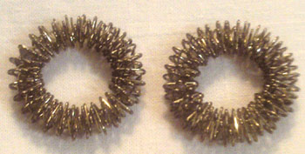
Массаж Су-джок шарами
(дети повторяют слова и выполняют действия с шариком в соответствии с текстом)
Я мячом круги катаю,
Взад-вперед его гоняю.
Им поглажу я ладошку,
Будто я сметаю крошку.
И сожму его немножко,
Как сжимает лапу кошка,
Каждым пальцем мяч прижму
И другой рукой начну.
Массаж пальцев кольцом
«Прогулка»
Вышли пальчики гулять.
Этот пальчик в лес пошел
(поочередно надевать массажное кольцо на каждый палец),
Этот пальчик гриб нашел,
Этот пальчик чистить стал,
Этот пальчик жарить стал,
Этот пальчик все убрал.
Упражнение выполняется сначала на правой руке, потом на левой.

Slide 10
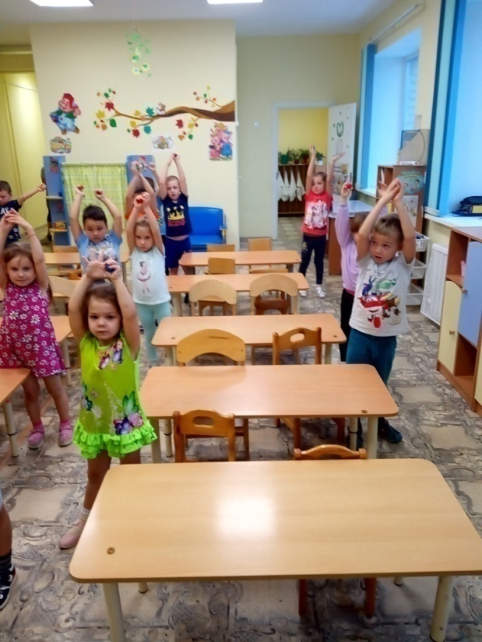
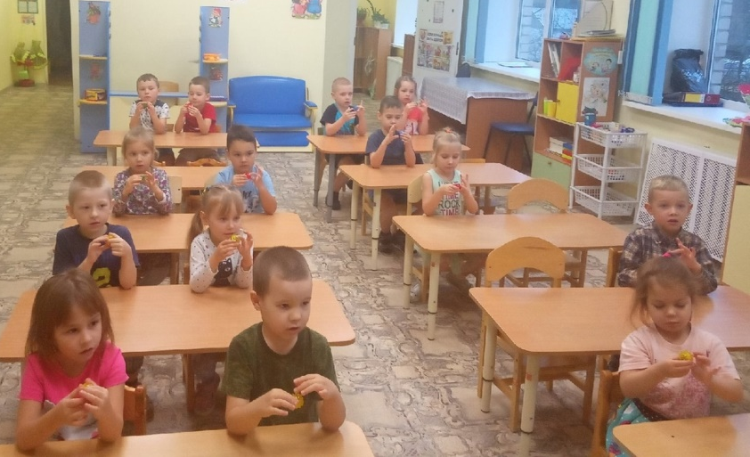

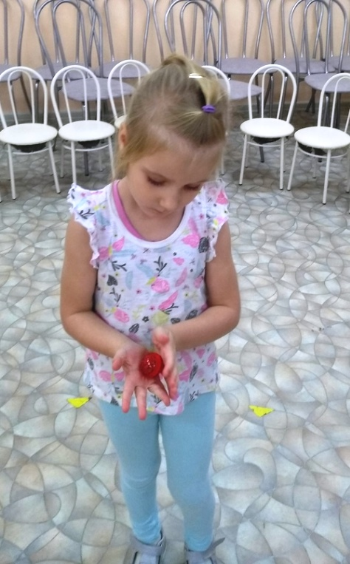
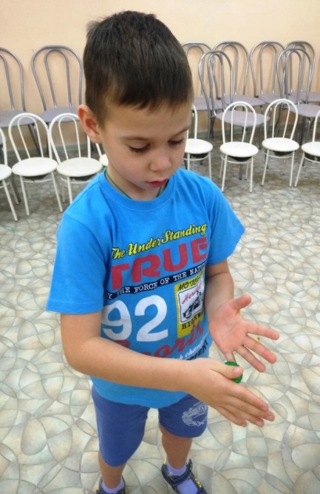
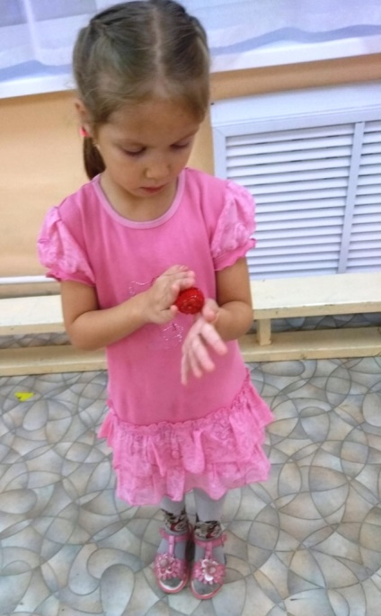

Использование су-джок шаров при выполнении пальчиковой и утренней гимнастики, физкультминуток

Slide 11

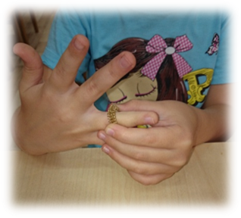
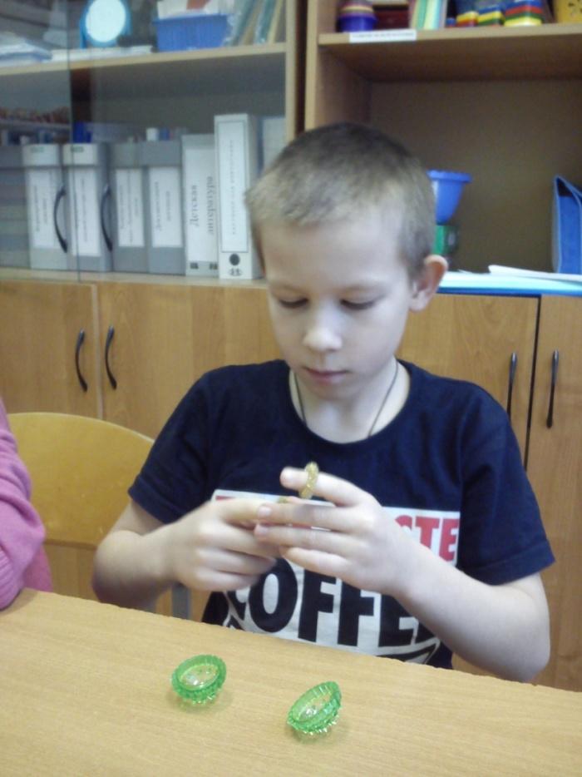
Использование су-джок шаров для развития памяти и внимания
«Лево – право различаю, каждый свой я пальчик знаю»
Дети выполняют инструкцию: надень колечко на мизинец правой руки, возьми шарик в правую руку и спрячь за спину и т.д.
«Глазки закрывай, на каком пальце колечко – угадай »
Ребенок закрывает глаза, взрослый надевает колечко на любой его палец, а тот должен назвать, на какой палец руки надето кольцо.

Slide 12
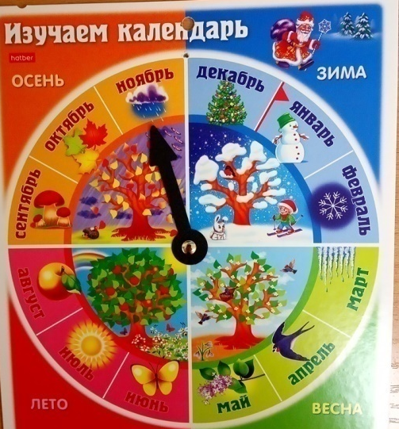
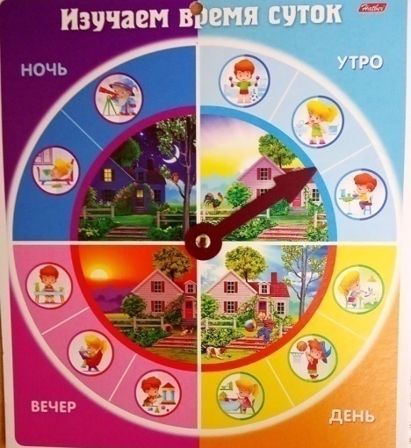
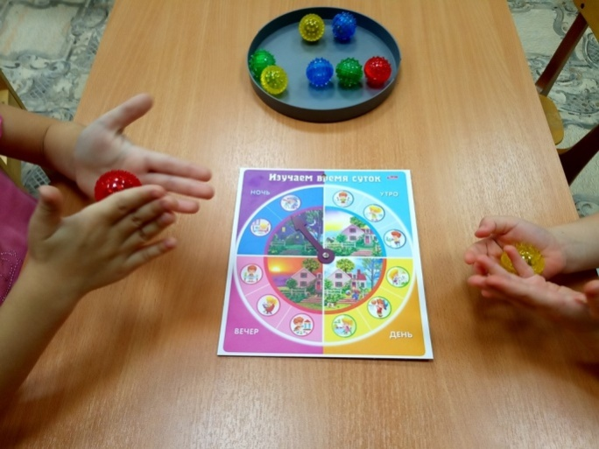
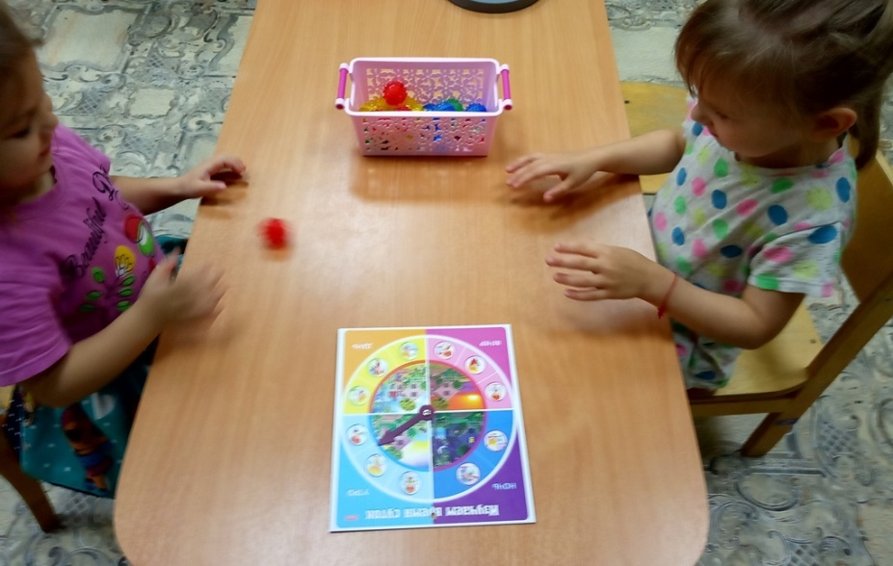
РАЗВИТИЕ ПРОСТРАНСТВЕННО –ВРЕМЕННОЙ ОРИЕНТИРОВКИ
Упражнения:
«Мячик ты скорей катай, дни недели называй»
«Утро, день, вечер, ночь»
«Времена года»

Slide 13
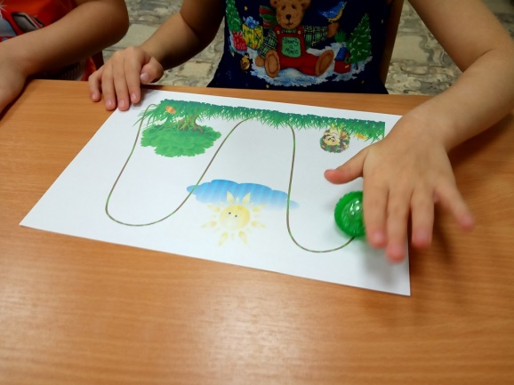
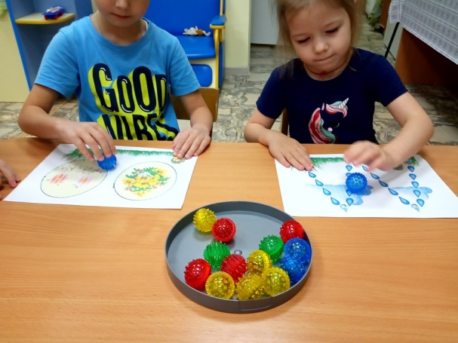
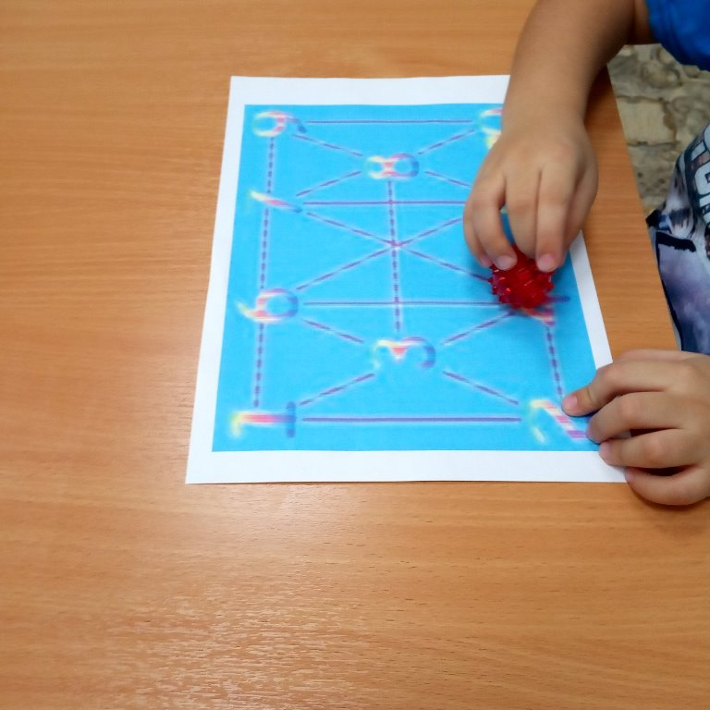
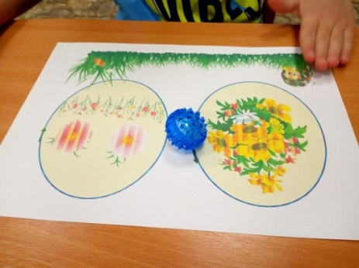
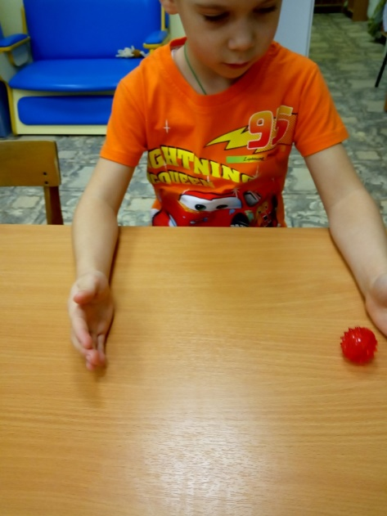
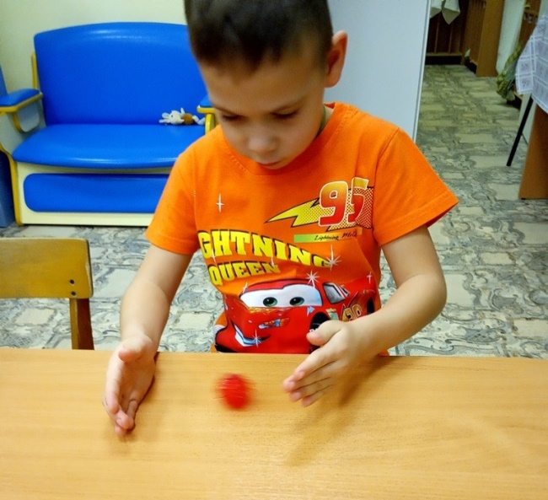
«Шарик катится по дорожке»
«Лабиринты»
Цель: развивать мелкую моторику рук.
«Влево, вправо прокати только мяч не упусти»
Цель: закреплять умение детей ориентироваться в пространстве.

Slide 14
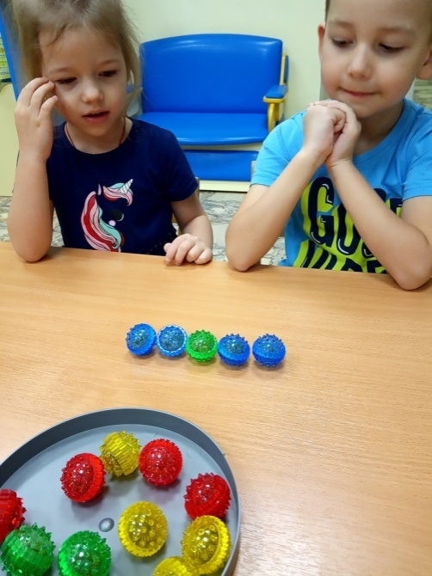
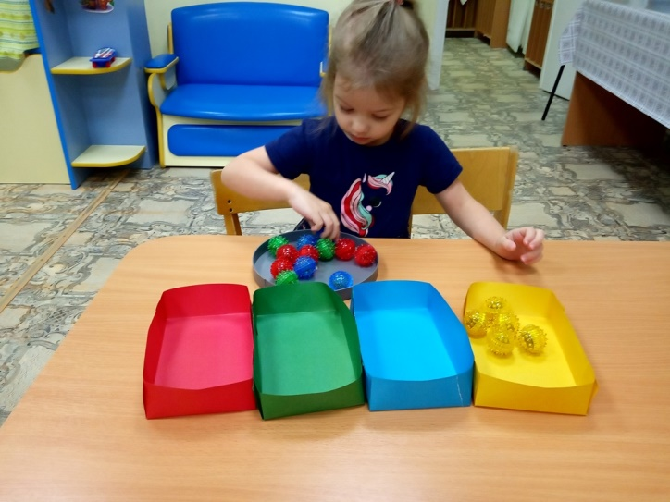
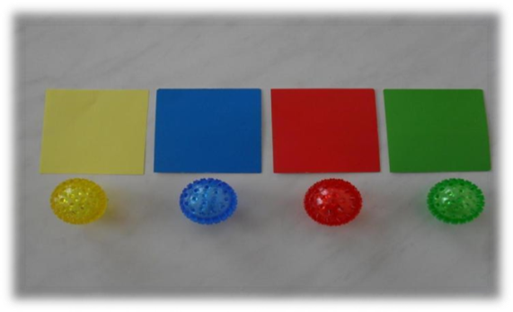
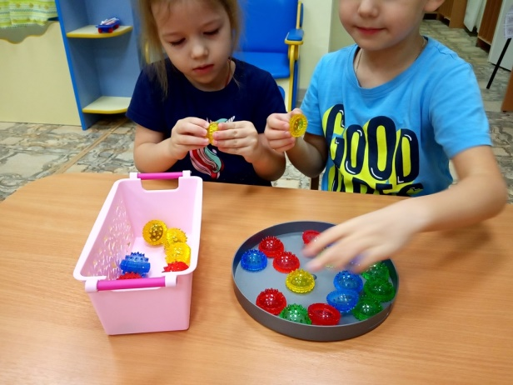
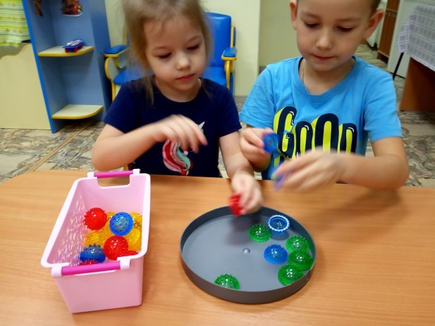
Игры на закрепление цвета
«Какой шарик лишний»?
«Разложи по цвету»
«Соедини половинки»

Slide 15
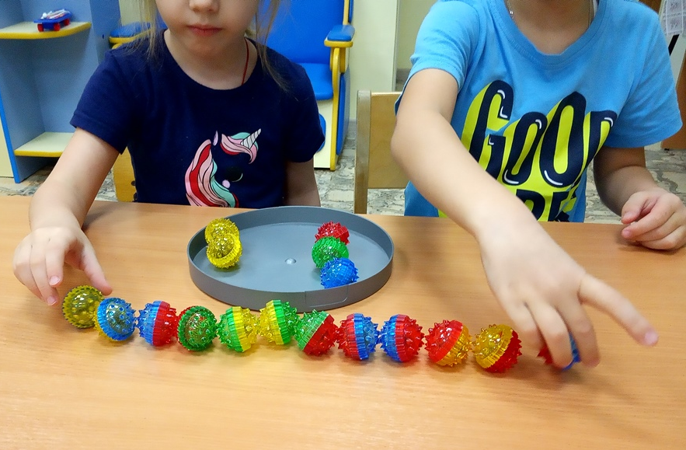
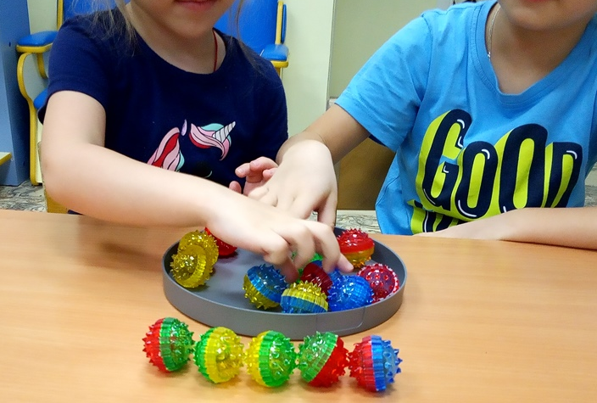
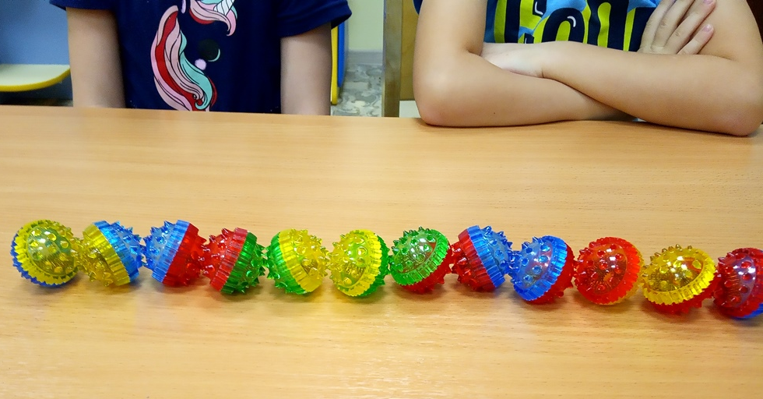
Игра «Подбери цвет»
Цель: развивать умение составлять цветовую композицию из половинок шарика разного цвета.
По инструкции педагога дети собирают красно- зелёный, зелено – синий, сине- красный и т.д.

Slide 16
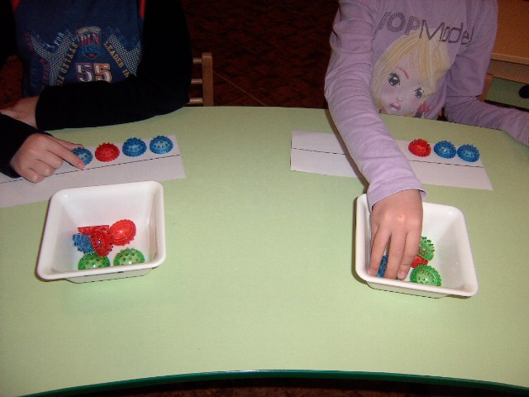
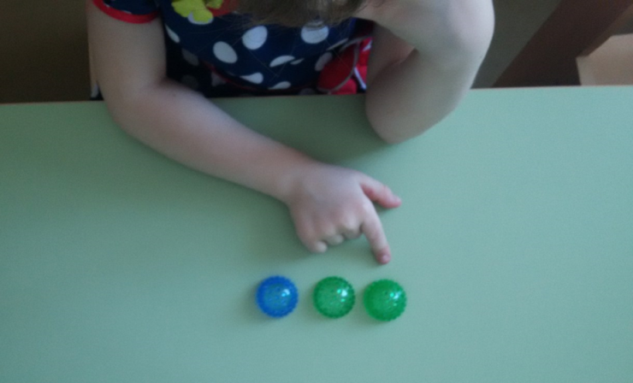
Су-Джок в обучении элементам грамоты
Звуковой анализ слов.
Для характеристики звуков используются массажные шарики трех цветов: красный, синий, зеленый. По заданию логопеда ребенок берет соответствующий обозначению звука шарик.
Слоговой анализ слов.
Упражнение «Раздели слова на слоги»: ребенок называет слог и берет по одному шарику из коробки, затем считает количество слогов.

Slide 17
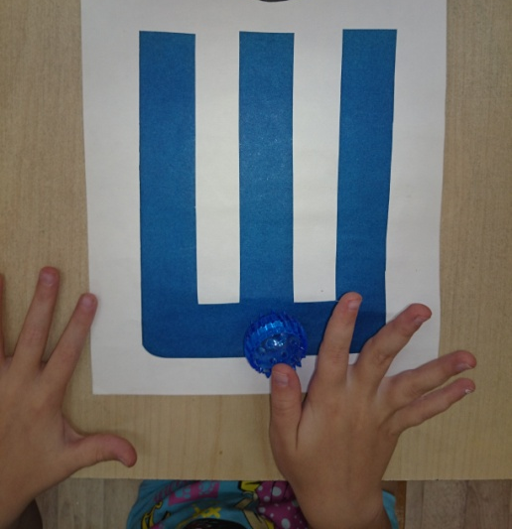
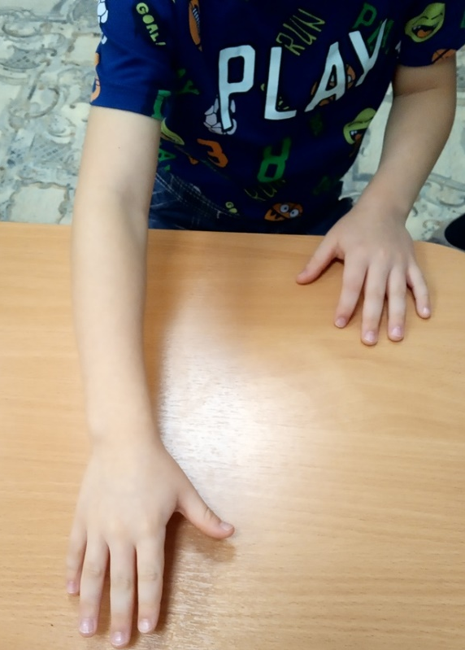
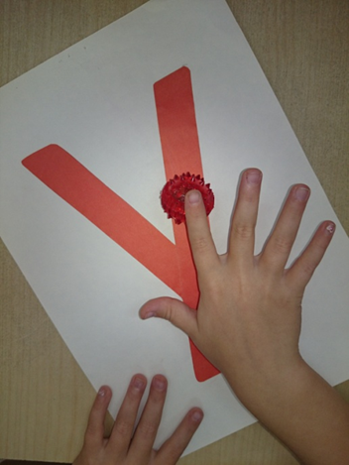
Су-Джок в обучении элементам грамоты
Прокатывание шариком по написанной букве.
Написание буквы и её элементов прокатыванием шарика по поверхности стола.

Slide 18
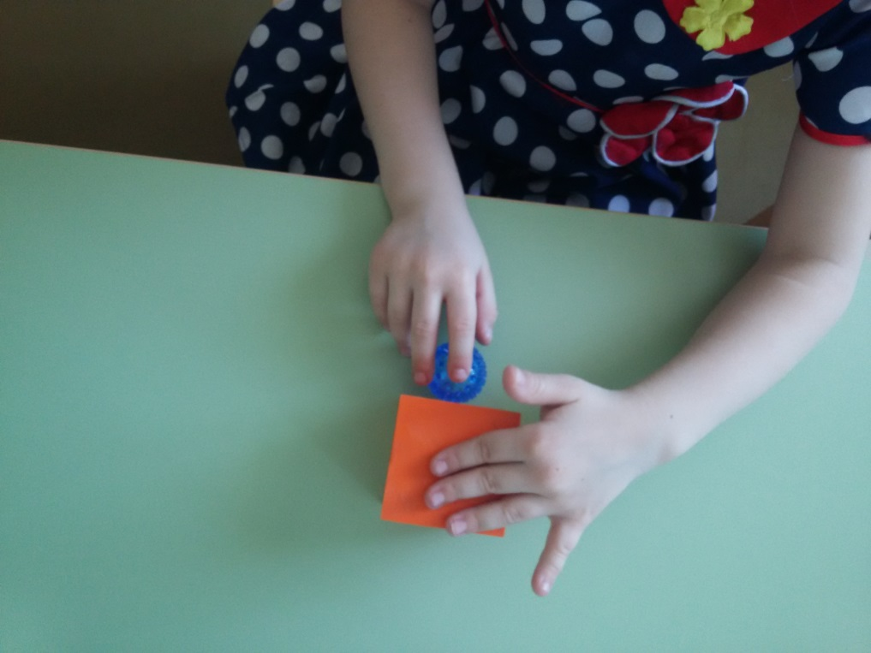
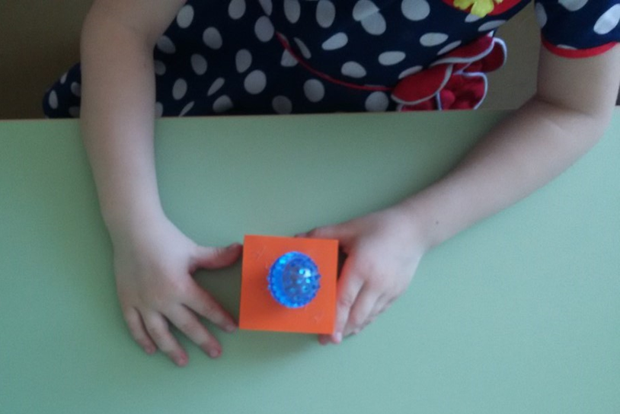
Использование шариков при совершенствовании навыков употребления предлогов
На столе коробка, по инструкции педагога ребенок кладет шарики: красный шарик - в коробку; синий – под коробку; зеленый – около коробки. Затем наоборот, ребенок должен описать действие взрослого.

Slide 19
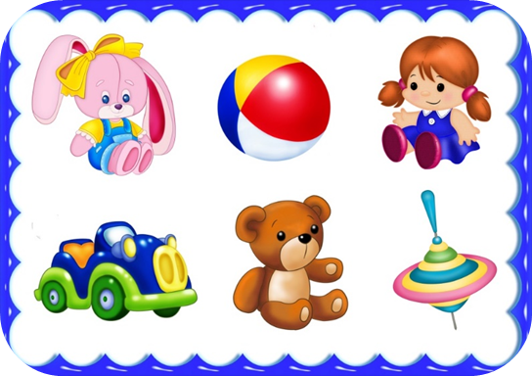

Формирование лексико-грамматических категорий языка
Игра «Один-много», «Сосчитай шары».
Дети считают количество массажных шариков, согласовывая существительные с числительными в роде, числе, падеже.
Игра «Чего не стало», «Что изменилось».
Дети согласовывают существительные с прилагательными в роде, числе, падеже.
Игра «Скажи ласково».
Дети употребляют слова в уменьшительно-ласкательной форме.

Slide 20
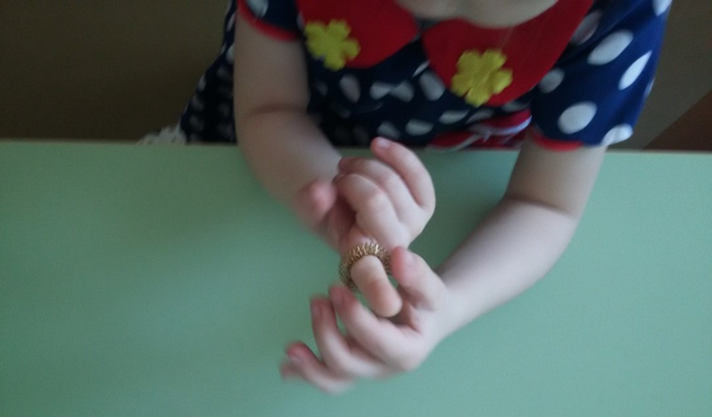
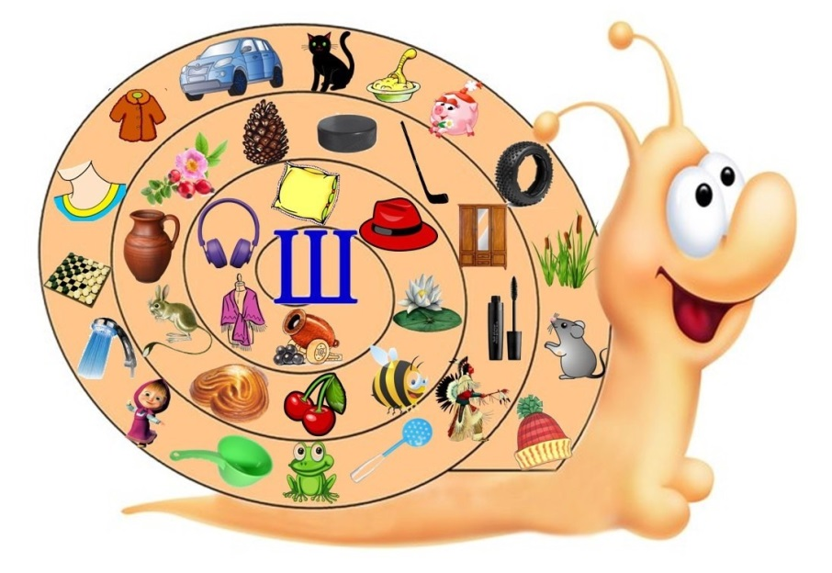
Использование шариков на этапе автоматизации звуков
Пружинное кольцо надевается на пальчики ребенка и прокатывается по ним, массируя каждый палец, при этом проговаривается автоматизируемый звук (изолированно, в слогах, в словах, в фразах, в предложениях и в связных текстах)

Slide 21
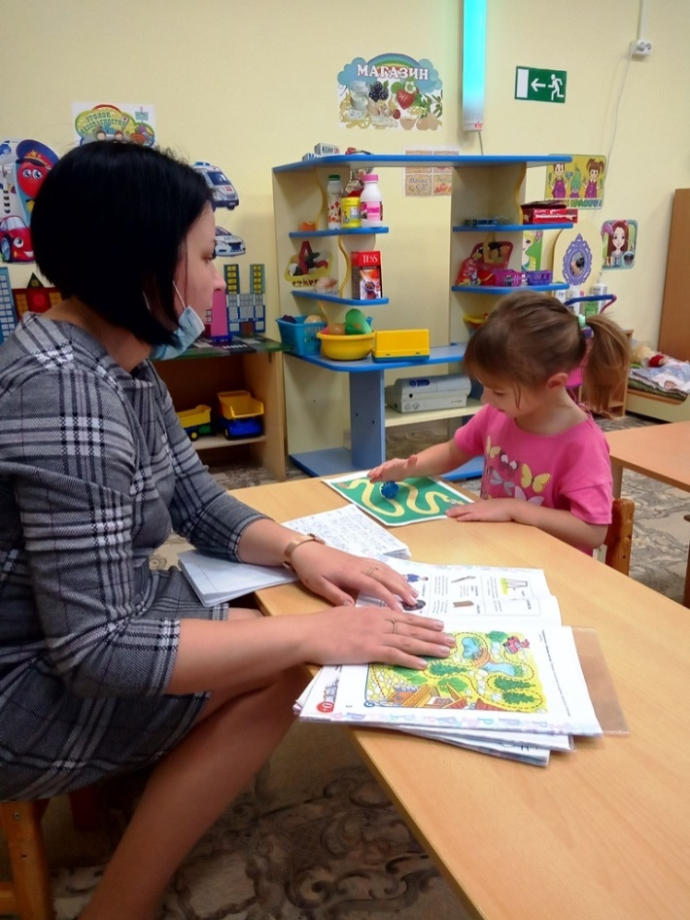
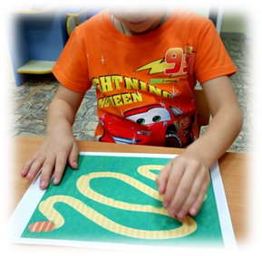
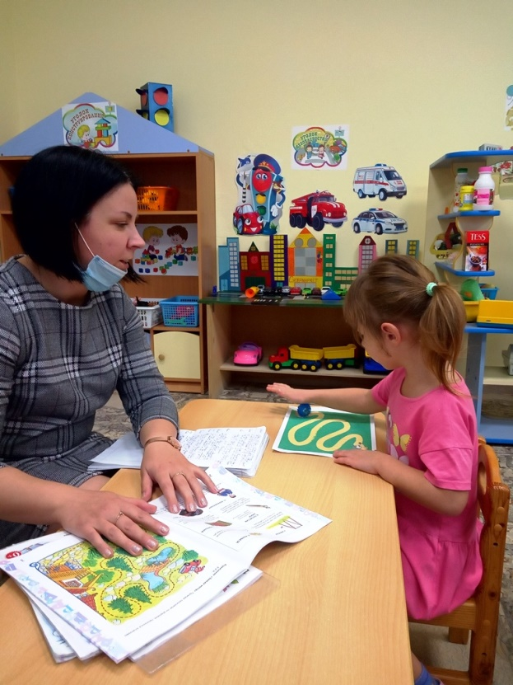
Ребенок прокатывает шарик по дорожкам, произнося при этом автоматизируемый звук.

Slide 22
Мониторинг общего и речевого развития детей с ТНР
База исследования: МДОУ «Ирдоматский детский сад», дети :старшей группы с ОНР 3 уровень в количестве 10 человек.
Предмет исследования: определение уровня общего и речевого развития детей старшей группы с ТНР в 2019-2020 учебном году без применения
Су-Джок терапии в коррекционно-образовательной деятельности с детьми, и 2021-2022 учебном году с применением данной технологии.
Гипотеза исследования: коррекционная работа будет более эффективной при использование методики Су-Джок терапии в работе с детьми с ТНР.
Мониторинг проводился с использованием наглядно-дидактического обеспечения - методический комплект Н.В. Нищевой, а также основной адаптированной образовательной программы для детей с ТНР Н.В.Нищевой.

Slide 23
Таблица 1
Мониторинг общего и речевого развития детей 2019-2020 учебный год
№ | Фамилия, имя ребёнка |  |  | Фонематические процессы |  |  |  | Моторика |  |  |  | Экспрессивная речь |  |  |  |  |  | Итоговое количество баллов
 |  | Звукопроизношение |  | Фонематическое восприятие |  | Звукослоговая структура слова |  | Мелкая моторика |  | Артикуляционная моторика |  | Активный словарь |  | Грамматический строй речи |  | Связная речь
 |  | 09 | 01 | 09 | 01 | 09 | 01 | 09 | 01 | 09 | 01 | 09 | 01 | 09 | 01 | 09 | 01 | 09.18 | 01.19
1 | Вяльцев Макар | 1 | 2 | 2 | 3 | 2 | 2 | 2 | 3 | 1 | 2 | 2 | 3 | 2 | 3 | 2 | 3 | 16 | 25
2 | Зимнякова Маргарита | 2 | 3 | 2 | 3 | 2 | 3 | 2 | 3 | 2 | 4 | 3 | 4 | 2 | 3 | 2 | 3 | 19 | 29
3 | Кравцова Тома | 2 | 2 | 2 | 3 | 2 | 3 | 2 | 3 | 2 | 4 | 2 | 3 | 2 | 3 | 2 | 3 | 19 | 28
4 | Кулигин Максим | 2 | 2 | 2 | 3 | 2 | 3 | 2 | 3 | 2 | 4 | 3 | 4 | 2 | 3 | 2 | 3 | 19 | 28
5 | Смородинова Арина | 1 | 2 | 1 | 2 | 1 | 2 | 1 | 2 | 1 | 2 | 2 | 3 | 1 | 2 | 1 | 2 | 10 | 19
6 | Смородинова Катя | 1 | 2 | 1 | 2 | 1 | 2 | 1 | 2 | 1 | 2 | 2 | 3 | 1 | 2 | 1 | 2 | 10 | 19
7 | Садкова Милена | 1 | 2 | 1 | 2 | 1 | 2 | 1 | 2 | 1 | 2 | 2 | 3 | 1 | 2 | 1 | 2 | 10 | 19
8 | Соколова Настя | 2 | 2 | 2 | 3 | 2 | 2 | 2 | 3 | 2 | 3 | 2 | 3 | 1 | 2 | 1 | 2 | 16 | 23
9 | Риятова Делия | 2 | 2 | 2 | 3 | 2 | 3 | 2 | 3 | 2 | 3 | 3 | 4 | 2 | 3 | 2 | 3 | 19 | 27
10 | Рычкова Юля | 2 | 3 | 2 | 3 | 2 | 2 | 2 | 3 | 2 | 3 | 3 | 3 | 2 | 2 | 2 | 3 | 19 | 27
СРЕДНИЙ БАЛЛ |  | 1.6 | 2.2 | 1.7 | 2.7 | 1.7 | 2.4 | 1.7 | 2.7 | 1.6 | 2.9 | 2.4 | 3.3 | 1.6 | 2.5 | 1.6 | 2.6

Slide 24
Таблица 2
Мониторинг общего и речевого развития детей 2021-2022 учебный год
№ | Фамилия, имя ребёнка |  |  | Фонематические процессы |  |  |  | Моторика |  |  |  | Экспрессивная речь |  |  |  |  |  | Итоговое количество баллов
 |  | Звукопроизношение |  | Фонематическое восприятие |  | Звукослоговая структура слова |  | Мелкая моторика |  | Артикуляционная моторика |  | Активный словарь |  | Грамматический строй речи |  | Связная речь
 |  | 09 | 01 | 09 | 01 | 09 | 01 | 09 | 01 | 09 | 01 | 09 | 01 | 09 | 01 | 09 | 01 | 09.20 | 01.21
1 | Бренчанинов Гриша | 2 | 3 | 2 | 3 | 2 | 2 | 2 | 3 | 2 | 3 | 2 | 4 | 2 | 3 | 2 | 3 | 18 | 27
2 | Беловпа Полина | 2 | 3 | 2 | 3 | 2 | 3 | 2 | 3 | 2 | 4 | 3 | 4 | 2 | 3 | 2 | 3 | 19 | 29
3 | Соколова Анна | 2 | 3 | 2 | 3 | 2 | 3 | 2 | 4 | 2 | 4 | 3 | 4 | 2 | 3 | 2 | 3 | 19 | 30
4 | Соколова Вика | 2 | 2 | 2 | 3 | 2 | 3 | 2 | 3 | 2 | 4 | 3 | 4 | 2 | 3 | 2 | 3 | 19 | 28
5 | Рябинин Тимофей | 1 | 2 | 1 | 3 | 1 | 2 | 1 | 3 | 1 | 3 | 2 | 3 | 1 | 2 | 1 | 2 | 10 | 21
6 | Позгалова Алиса | 1 | 2 | 1 | 2 | 1 | 2 | 1 | 2 | 1 | 2 | 2 | 3 | 1 | 2 | 1 | 2 | 10 | 19
7 | Пашаев Назим | 1 | 2 | 1 | 2 | 1 | 2 | 1 | 2 | 1 | 2 | 2 | 3 | 1 | 2 | 1 | 2 | 10 | 19
8 | Плотнивов Антон | 2 | 3 | 2 | 3 | 2 | 3 | 2 | 4 | 2 | 4 | 2 | 3 | 2 | 3 | 2 | 3 | 19 | 29
9 | Пустовалов Степа | 2 | 3 | 2 | 3 | 2 | 3 | 2 | 3 | 2 | 4 | 3 | 4 | 2 | 3 | 2 | 3 | 19 | 29
10 | Шиловский Терентий | 2 | 3 | 2 | 3 | 2 | 2 | 2 | 3 | 2 | 4 | 3 | 4 | 2 | 2 | 2 | 3 | 19 | 27
СРЕДНИЙ БАЛЛ |  | 1.7 | 2.6 | 1.7 | 2.8 | 1.7 | 2.5 | 1.7 | 3 | 1.7 | 3.4 | 2.5 | 3.3 | 1.7 | 2.6 | 1.7 | 2.7

Slide 25
Результаты мониторинга общего и речевого развития детей старших групп с ТНР разных учебных лет показывают, что наша гипотеза об эффективности влиянии Су- Джок терапии на коррекционную работу с детьми с ТНР оказалась верной.
Недаром говорят, что все гениальное исключительно просто. Детям нравится массировать пальцы и ладошки, играть с маленьким «шариком – ежиком». Это оказывает благотворное влияние на весь организм, повышает иммунитет, а также способствует развитию мелкой моторики пальцев рук, тем самым, активизируя и развивая речь детей.

Slide 26
Будьте здоровы!

